Slide 1


UBND THÀNH PHỐ QUY NHƠN
TRƯỜNG TIỂU HỌC LÊ LỢI
CHÀO MỪNG QUÝ THẦY CÔ
VỀ DỰ GIỜ THĂM LỚP
Môn TIẾNG VIỆT 4
GVGD: Đặng Thị Thúy
Năm học 2024-2025

Slide 2
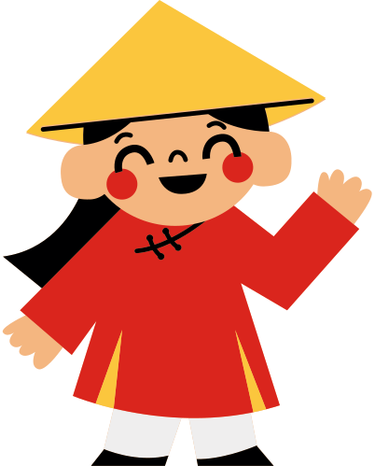

TỰ HÀO HAI TIẾNG VIỆT NAM

Slide 3


Slide 4
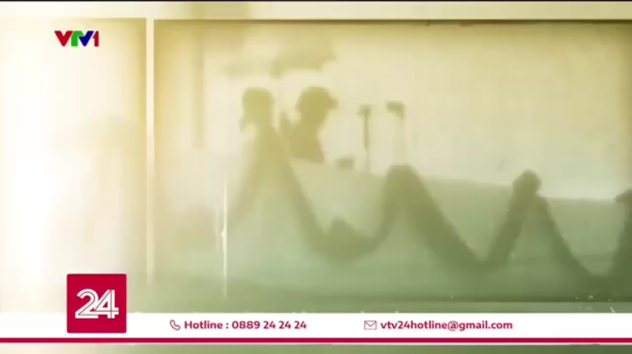

Slide 5


Slide 6


Thứ tư ngày 05 tháng 03 năm 2025
Tiếng việt
Tập đọc : Mít tinh mừng độc lập
Nguyễn Quang Sáng
Luyện đọc
Tìm hiểu bài

Slide 7
1. Đọc thành tiếng

Slide 8
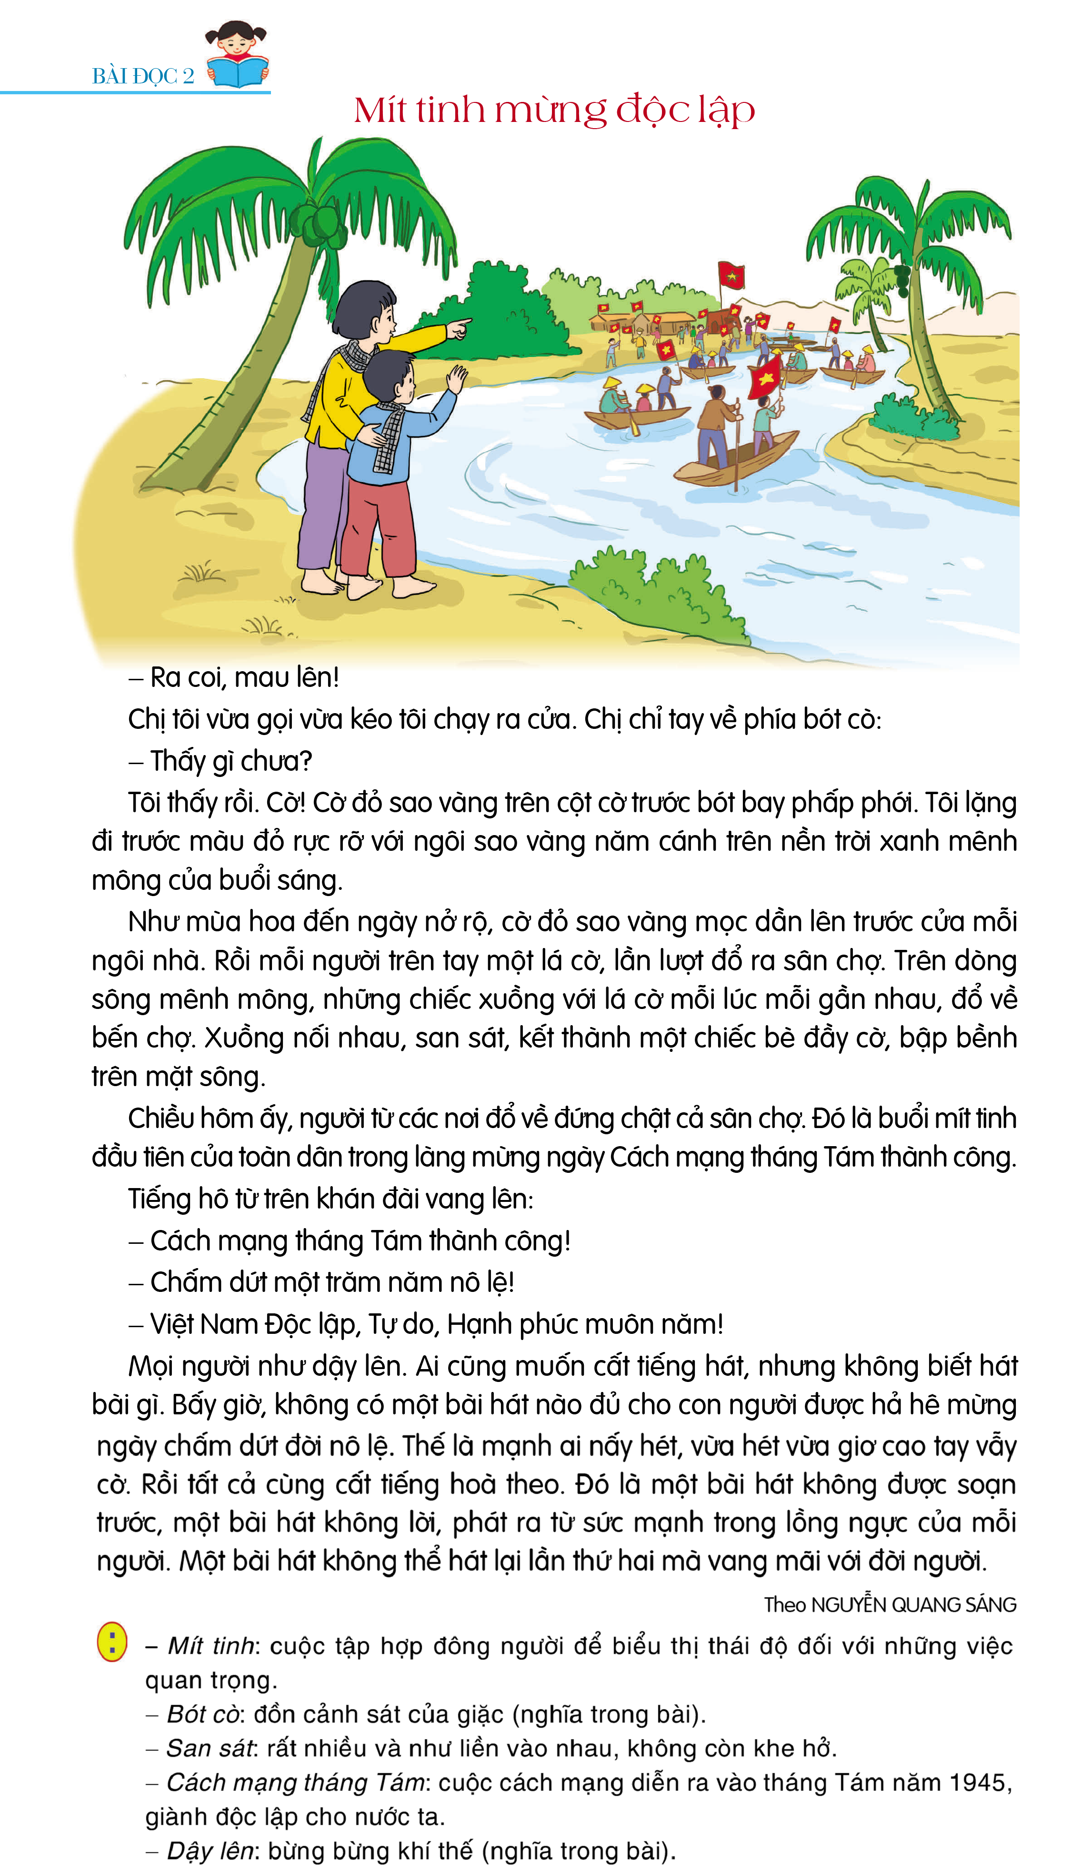
- Giọng đọc: nhanh, hồ hởi.
- Chú ý thể hiện:
+ Lời của nhân vật háo hức; lời hô trên khán đài mạnh mẽ, dứt khoát, đầy nhiệt huyết.
+ Các hình ảnh miêu tả khung cảnh cuộc mít tinh: giọng đọc vui.
+ Đoạn cuối: giọng đọc thể hiện cảm xúc xúc động, say sưa.

Slide 9

ĐỌC
Mít tinh mừng độc lập
- Ra coi, mau lên!
Chị tôi vừa gọi vừa kéo tôi chạy ra cửa. Chị chỉ tay về phía bót cò:
- Thấy gì chưa?
Tôi thấy rồi. Cờ! Cờ đỏ sao vàng trên cột cờ trước bót bay phấp phới. Tôi lặng đi trước màu đỏ rực rỡ với ngôi sao vàng năm cánh trên nền trời xanh mênh mông của buổi sáng.
Như mùa hoa đến ngày nở rộ, cờ đỏ sao vàng mọc dần lên trước của mỗi ngôi nhà. Rồi mỗi người trên tay một lá cờ, lần lượt đổ ra sân chợ. Trên dòng sông mênh mông, những chiếc xuồng với lá cờ mỗi lúc mỗi gần nhau, đổ về bến chợ. Xuồng nối nhau, san sát, kết thành một chiếc bè đầy cờ, bập bềnh trên mặt sông.
Chiều hôm ấy, người từ khắp nơi đổ về đứng chật cả sân chợ. Đó là buổi mít tinh đầu tiên của toàn dân trong làng mừng ngày Cách mạng tháng Tám thành công.
Tiếng hô từ khán đài vang lên:
- Cách mạng tháng Tám thành công!
- Chấm dứt một trăm năm nô lệ!
- Việt Nam Độc Lập, Tự Do, Hạnh Phúc muôn năm!
Mọi người như dậy lên. Ai cũng muốn cất tiếng hát, nhưng không biết hát bài gì. Bấy giờ, không có một bài hát nào đủ cho con người được hả hê mừng ngày chấm dứt đời nô lệ. Thế là mạnh ai nấy hét, vừa hét vừa giơ cao tay vẫy cờ. Rồi tất cả cùng cất tiếng hòa theo. Đó là một bài hát không được soạn trước, một bài hát không lời, phát ra từ sức mạnh trong lồng ngực của mỗi người. Một bài hát không thể hát lại lần thứ hai mà vang mãi với đời người.
(Theo Nguyễn Quang Sáng)

Slide 10


Đoạn 1: Từ đầu.... thấy gì chưa
Đoạn 2: Tiếp theo.... muôn năm!
Đoạn 3: Phần còn lại

Slide 11
ĐỌC
Mít tinh mừng độc lập
1. - Ra coi, mau lên!
Chị tôi vừa gọi vừa kéo tôi chạy ra cửa. Chị chỉ tay về phía bót cò:
- Thấy gì chưa?
2. Tôi thấy rồi. Cờ! Cờ đỏ sao vàng trên cột cờ trước bót bay phấp phới. Tôi lặng đi trước màu đỏ rực rỡ với ngôi sao vàng năm cánh trên nền trời xanh mênh mông của buổi sáng.
Như mùa hoa đến ngày nở rộ, cờ đỏ sao vàng mọc dần lên trước của mỗi ngôi nhà. Rồi mỗi người trên tay một lá cờ, lần lượt đổ ra sân chợ. Trên dòng sông mênh mông, những chiếc xuồng với lá cờ mỗi lúc mỗi gần nhau, đổ về bến chợ. Xuồng nối nhau, san sát, kết thành một chiếc bè đầy cờ, bập bềnh trên mặt sông.
Chiều hôm ấy, người từ khắp nơi đổ về đứng chật cả sân chợ. Đó là buổi mít tinh đầu tiên của toàn dân trong làng mừng ngày Cách mạng tháng Tám thành công.
Tiếng hô từ khán đài vang lên:
- Cách mạng tháng Tám thành công!
- Chấm dứt một trăm năm nô lệ!
- Việt Nam Độc Lập, Tự Do, Hạnh Phúc muôn năm!
3. Mọi người như dậy lên. Ai cũng muốn cất tiếng hát, nhưng không biết hát bài gì. Bấy giờ, không có một bài hát nào đủ cho con người được hả hê mừng ngày chấm dứt đời nô lệ. Thế là mạnh ai nấy hét, vừa hét vừa giơ cao tay vẫy cờ. Rồi tất cả cùng cất tiếng hòa theo. Đó là một bài hát không được soạn trước, một bài hát không lời, phát ra từ sức mạnh trong lồng ngực của mỗi người. Một bài hát không thể hát lại lần thứ hai mà vang mãi với đời người.
(Theo Nguyễn Quang Sáng)

Slide 12
Luyện đọc theo nhóm

Slide 13
Nhóm trưởng cho các bạn đọc nối tiếp các đoạn. Trong quá trình đọc các bạn phát hiện các từ khó đọc.
*Chú ý đọc từ 2 đến 3 lần.

Slide 14


Slide 15
Luyện đọc từ khó

Slide 16
Luyện đọc từ khó
sát cánh
Lễ đài

Slide 17
- Tiếng sát trong sát cánh.
- Thanh ngã của tiếng Lễ trong Lễ đài

Slide 18
Luyện đọc từ khó
san cánh
Lễ đài

Slide 19
Luyện đọc câu dài

Slide 20
“ Đó là một bài hát không được soạn từ trước, một bài hát không lời, phát ra từ sức mạnh trong lồng ngực của mỗi người.”

Slide 21
“ Đó là một bài hát không được soạn từ trước,/ một bài hát không lời,/ phát ra từ sức mạnh trong lồng ngực của mỗi người.//”

Slide 22
Luyện đọc theo nhóm

Slide 24
Giải nghĩa từ

Slide 25
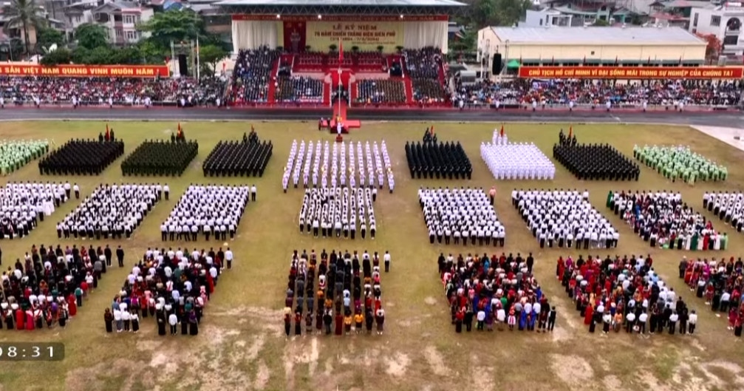
Cuộc tập hợp đông người để biểu thị thái độ đối với những việc quan trọng.
Mít tinh

Slide 26
Đồn cảnh sát của giặc ( nghĩa ở trong bài)
bót cò
Rất nhiều và như liền vào nhau, không còn khe hở
san sát
Bừng bừng khí thế ( nghĩa ở trong bài)
dậy lên

Slide 27
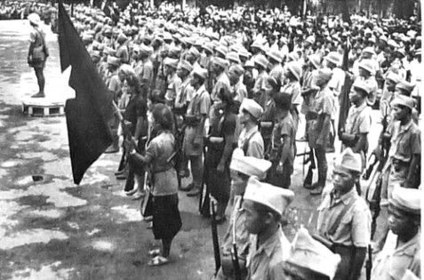
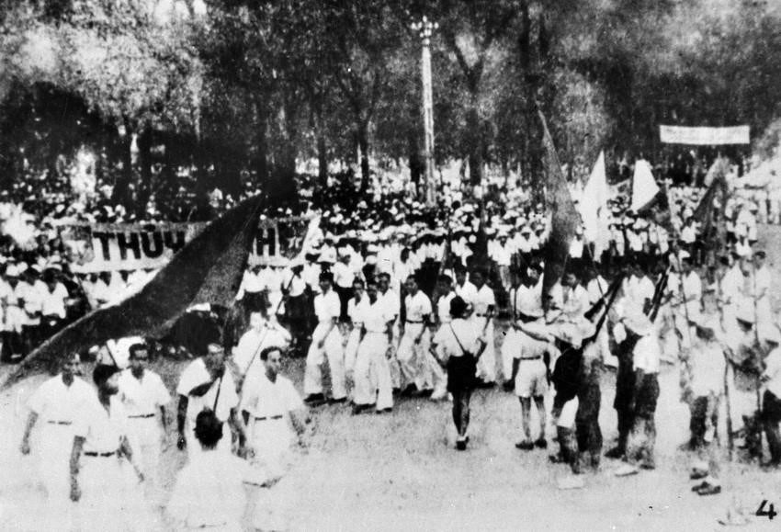
Cách mạng tháng Tám
Cuộc cách mạng được diễn ra vào tháng Tám nắm 1945, giành độc lập cho nước ta.

Slide 28
Luyện đọc nhóm đôi

Slide 30
ĐỌC
Mít tinh mừng độc lập
1. - Ra coi, mau lên!
Chị tôi vừa gọi vừa kéo tôi chạy ra cửa. Chị chỉ tay về phía bót cò:
- Thấy gì chưa?
2. Tôi thấy rồi. Cờ! Cờ đỏ sao vàng trên cột cờ trước bót bay phấp phới. Tôi lặng đi trước màu đỏ rực rỡ với ngôi sao vàng năm cánh trên nền trời xanh mênh mông của buổi sáng.
Như mùa hoa đến ngày nở rộ, cờ đỏ sao vàng mọc dần lên trước của mỗi ngôi nhà. Rồi mỗi người trên tay một lá cờ, lần lượt đổ ra sân chợ. Trên dòng sông mênh mông, những chiếc xuồng với lá cờ mỗi lúc mỗi gần nhau, đổ về bến chợ. Xuồng nối nhau, san sát, kết thành một chiếc bè đầy cờ, bập bềnh trên mặt sông.
Chiều hôm ấy, người từ khắp nơi đổ về đứng chật cả sân chợ. Đó là buổi mít tinh đầu tiên của toàn dân trong làng mừng ngày Cách mạng tháng Tám thành công.
Tiếng hô từ khán đài vang lên:
- Cách mạng tháng Tám thành công!
- Chấm dứt một trăm năm nô lệ!
- Việt Nam Độc Lập, Tự Do, Hạnh Phúc muôn năm!
3. Mọi người như dậy lên. Ai cũng muốn cất tiếng hát, nhưng không biết hát bài gì. Bấy giờ, không có một bài hát nào đủ cho con người được hả hê mừng ngày chấm dứt đời nô lệ. Thế là mạnh ai nấy hét, vừa hét vừa giơ cao tay vẫy cờ. Rồi tất cả cùng cất tiếng hòa theo. Đó là một bài hát không được soạn trước, một bài hát không lời, phát ra từ sức mạnh trong lồng ngực của mỗi người. Một bài hát không thể hát lại lần thứ hai mà vang mãi với đời người.
(Theo Nguyễn Quang Sáng)

Slide 31
2. Đọc hiểu

Slide 32












BAY LÊN NÀO
Notes:
Click “PLAY” để bắt đầu

Slide 33


Tiếp tục
Hổ
Sư tử
Tê giác
Hươu cao cổ
Voi
Notes:
Hướng dẫn: GV click vào tên con vật để xuất hiện câu hỏi tương ứng.
Sau khi HS trả lời đúng, GV click vào khinh khí cầu để bay lên.
Click “Tiếp tục” để chuyển sang phần luyện tập

Slide 34


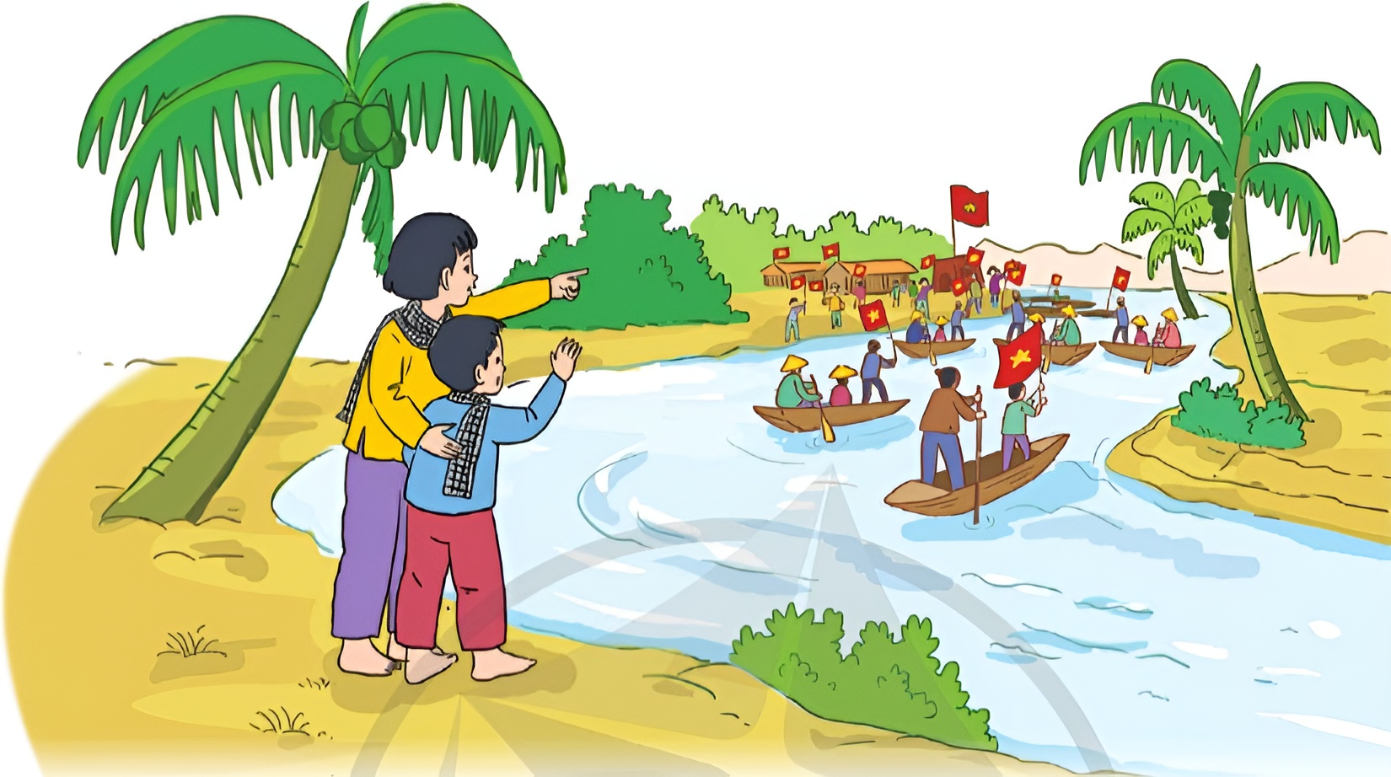
Câu 1. Hình ảnh cờ đỏ sao vàng bay trước bót cò nói lên điều gì?
Hình ảnh đó cho thấy Cách mạng tháng Tám đã thành công, chính quyền đã được giành lại từ tay địch; đất nước ta đã hoàn toàn độc lập, nhân dân đã được sống cuộc đời tự do.
Notes:
Click màn hình 1 lần để hiện đáp án
Click vào hình động vật để quay lại slide chọn câu hỏi
Click màn hình 1 lần để hiện đáp án
Click vào hình động vật để quay lại slide chọn câu hỏi

Slide 35

Câu 2. Tìm những hình ảnh người dân nô nức về dự cuộc mít tinh.
Đó là các hình ảnh:
Mỗi người trên tay một lá cờ, lần lượt đổ ra sân chợ.
Những chiếc xuồng với lá cờ mỗi lúc mỗi gần nhau, đổ về bến chợ.
Xuồng nối nhau, san sát, kết thành một chiếc bè đầy cờ.
Người từ các nơi đổ về đứng chật cả sân chợ.

Slide 36

Câu 3. Những chi tiết nào thể hiện niềm vui vô bờ bến của người dân mừng nước nhà độc lập?
Đó là các chi tiết:
Tiếng hô từ trên khán đài vang lên... Mọi người như dậy lên. Ai cũng muốn cất tiếng hát, nhưng không biết hát bài gì.
Không có một bài hát nào đủ cho con người được hả hê mừng ngày chấm dứt đời nô lệ.
Mạnh ai nấy hét, vừa hét vừa giơ cao tay vẫy cờ. Rồi tất cả cùng cất tiếng hoà theo.

Slide 37

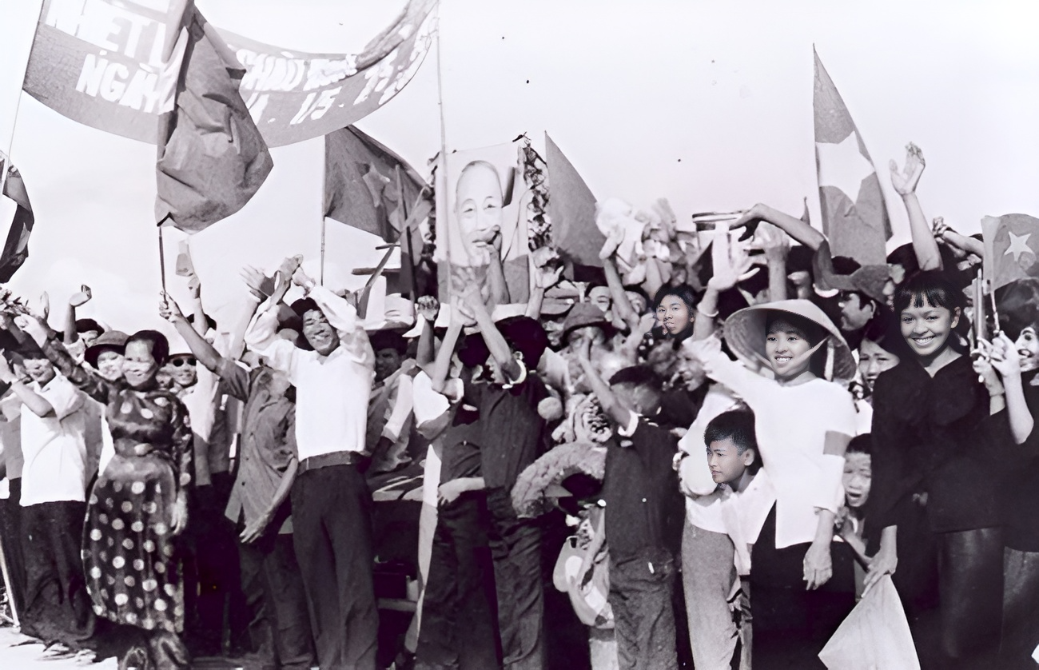
Câu 4. Tiếng hét vang của mọi người được so sánh với gì?
Tiếng hét vang được so sánh với một bài hát không được soạn trước, không có lời.
Tác giả so sánh như vậy vì đó là những tiếng hét được ngân vang, kéo dài như những bài hát thực sự.

Slide 38

Câu 5. Theo em, vì sao “bài hát” ấy chỉ cất lên một lần mà “vang mãi với đời người”.
“Bài hát” đó được cất lên trong một khung cảnh đặc biệt, gắn với sự kiện đặc biệt: Đất nước ta giành lại độc lập sau nhiều năm bị thực dân Pháp, phát xít Nhật đô hộ, nhân dân ta được sống cuộc đời tự do. Đó quả thật là niềm vui được ghi nhớ mãi trong đời người. Chính vì vậy, “bài hát” mừng độc lập đặc biệt ấy chỉ cất lên một lần mà “vang mãi với đời người”.

Slide 39
Nội dung
Bài đọc nói về khung cảnh người dân nô nức trong buổi mít tinh mừng Cách mạng tháng Tám thành công, song song với đó là niềm vui vô bờ bến của người dân khi nước nhà độc lập.

Slide 40


Chúng ta cần tự hào về lịch sử đánh đuổi giặc ngoại xâm bảo vệ đất nước của dân tộc Việt Nam ta.

Slide 41
Đọc diễn cảm

Slide 42
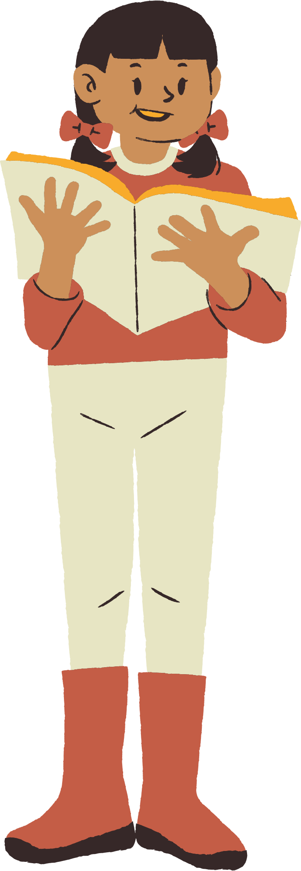
Như mùa hoa đến ngày nở rộ,/ cờ đỏ sao vàng/ mọc dần lên trước của mỗi ngôi nhà.// Rồi mỗi người trên tay một lá cờ,/ lần lượt đổ ra sân chợ.// Trên dòng sông mênh mông,/ những chiếc xuồng với lá cờ mỗi lúc mỗi gần nhau,/ đổ về bến chợ.// Xuồng nối nhau,/ san sát,/ kết thành một chiếc bè đầy cờ,/ bập bềnh trên mặt sông.
- Cách mạng tháng Tám thành công!//
- Chấm dứt một trăm năm nô lệ!//
- Việt Nam Độc lập,/ Tự do,/ Hạnh phúc muôn năm!//

Slide 43



- Đọc đúng từ ngữ, câu, đoạn và toàn bộ câu chuyện Người tìm đường lên các vì sao.
- Biết đọc diễn cảm với giọng điệu ca ngợi, khâm phục nhà khoa học, đọc đúng lời thoại của các nhân vật trong câu chuyện.
- Hiểu được nhờ lòng say mê khoa học, khổ công nghiên cứu, kiên trì tìm tòi, sáng tạo suốt 40 năm của nhà khoa học Xi-ôn-cốp-xki để thực hiện thành công ước mơ tìm đường lên các vì sao
Đội 1
Đội 2
Chấm điểm nào!

Slide 44
Nội dung
Bài đọc nói về khung cảnh người dân nô nức trong buổi mít tinh mừng Cách mạng tháng Tám thành công, song song với đó là niềm vui vô bờ bến của người dân khi nước nhà độc lập.

Slide 45

Luyện đọc và ôn lại kiến thức đã học.
Chuẩn bị Luyện từ và câu: Trạng ngữ.

Slide 46

